Slide 1
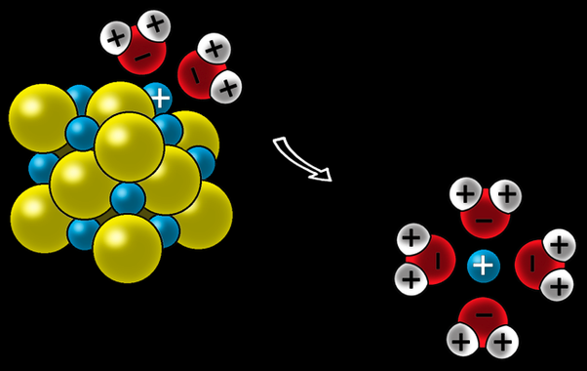
LC 27 - Solubilité
Niveau : CPGE
Prérequis :
- Notions sur les solvants et la dissolution
- Evolution et constantes d’équilibre, activités
- Réaction acido-basiques et titrages

Slide 2
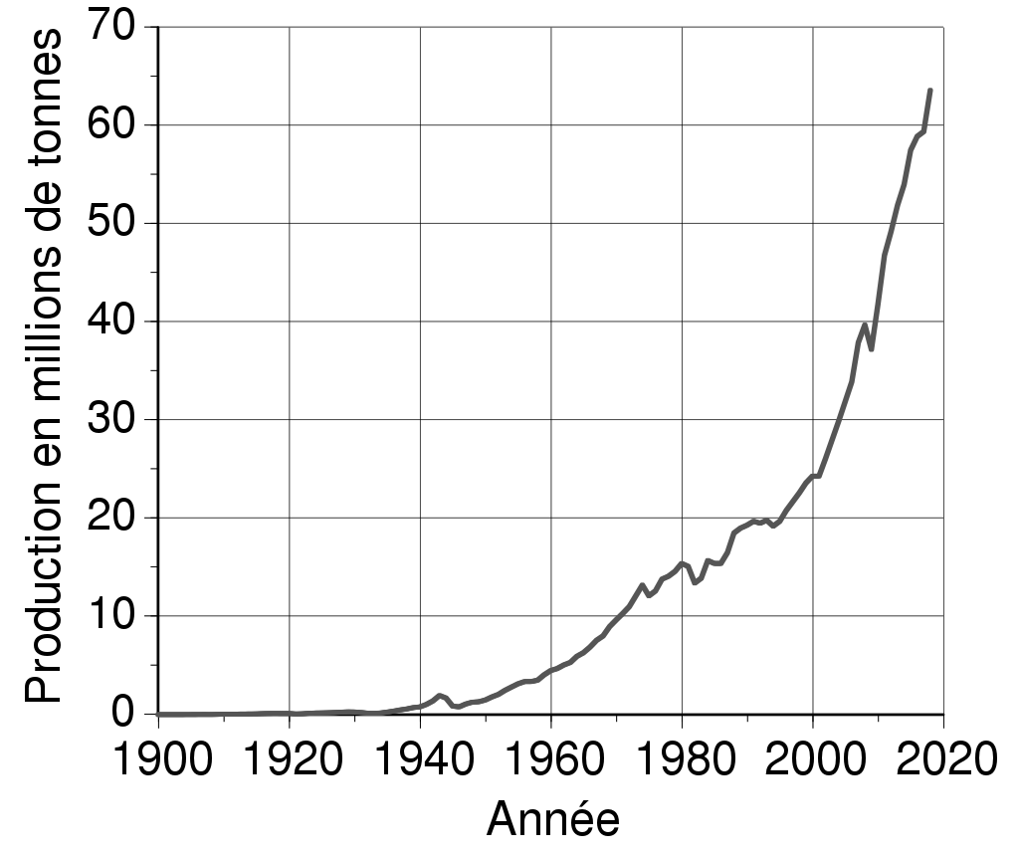
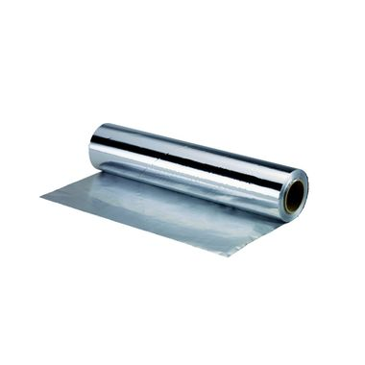
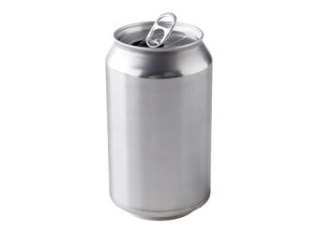
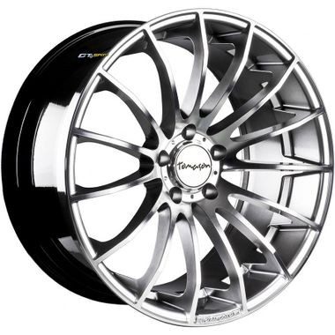
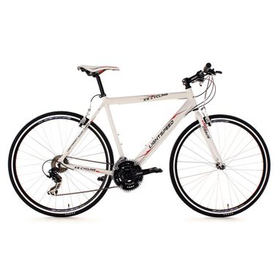
Production mondiale d’aluminium
Source : International Aluminium Institute

Slide 3
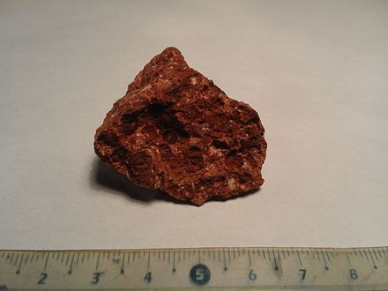
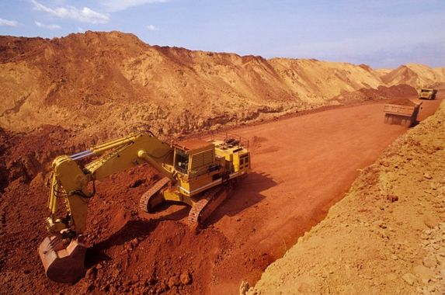
Tout commence avec la Bauxite
$${Al}_{2}O_{3}$$ $(\sim 50\%$)

Slide 4
Tout commence avec la Bauxite
$${Al}_{2}O_{3}$$ $(\sim 50\%$)
$${Fe}_{2}O_{3}$$ $(\sim 20\%$)

Slide 5
Tout commence avec la Bauxite
$${Al}_{2}O_{3}$$ $(\sim 50\%$)
$${Fe}_{2}O_{3}$$ $(\sim 20\%$)
Si$O_{2}$
Ti$O_{2}$
CaO

Slide 6
Tracé de diagrammes d’existence
$${NaCl}_{(s)}⇄{{Na}^{+}}_{(aq)}^{}\text{ +} { {Cl}^{−}}_{(aq)}^{}$$
Q $=\frac{\left[{Na}^{3+}\right][{Cl}^{−}]}{{(c^{0})}^{2}}$
Méthode
Choisir l’ion à concentration variable
Tracer l’axe en « – log » de cette concentration
Placer les espèces restantes
Calculer la valeur de la concentration à la frontière (Q = Ks)

Slide 7
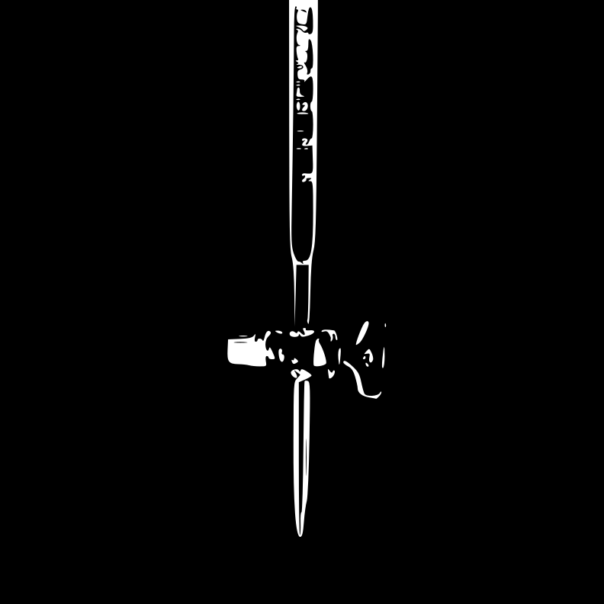
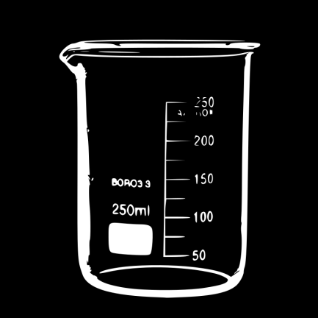
Mesure de Ks par pH-métrie
Q $=\frac{[{Al}^{3+}]{{[HO}^{−}]}^{3}}{{(c^{0})}^{4}}$
${HO}^{−}$, ${Na}^{+}$
(cb = 1.00 mol/L)
Si Q < $K_{s}$ : ${H^{+}}_{(aq)}^{}$ +${ {HO}^{−}}_{(aq)}^{} →2 H_{2}O_{(l)}$
$H^{+}$ et ${Al}^{3+}$, ${Cl}^{−}$
(c = 0.025 mol/L)
(V=100.0 mL)

Slide 8
Mesure de Ks par pH-métrie
Q $=\frac{[{Al}^{3+}]{{[HO}^{−}]}^{3}}{{(c^{0})}^{4}}$
${HO}^{−}$, ${Na}^{+}$
(cb = 1.00 mol/L)
Si Q < $K_{s}$ : ${H^{+}}_{(aq)}^{}$ +${ {HO}^{−}}_{(aq)}^{} →2 H_{2}O_{(l)}$
$H^{+}$ et ${Al}^{3+}$, ${Cl}^{−}$
(c = 0.025 mol/L)
(V=100.0 mL)

Slide 9
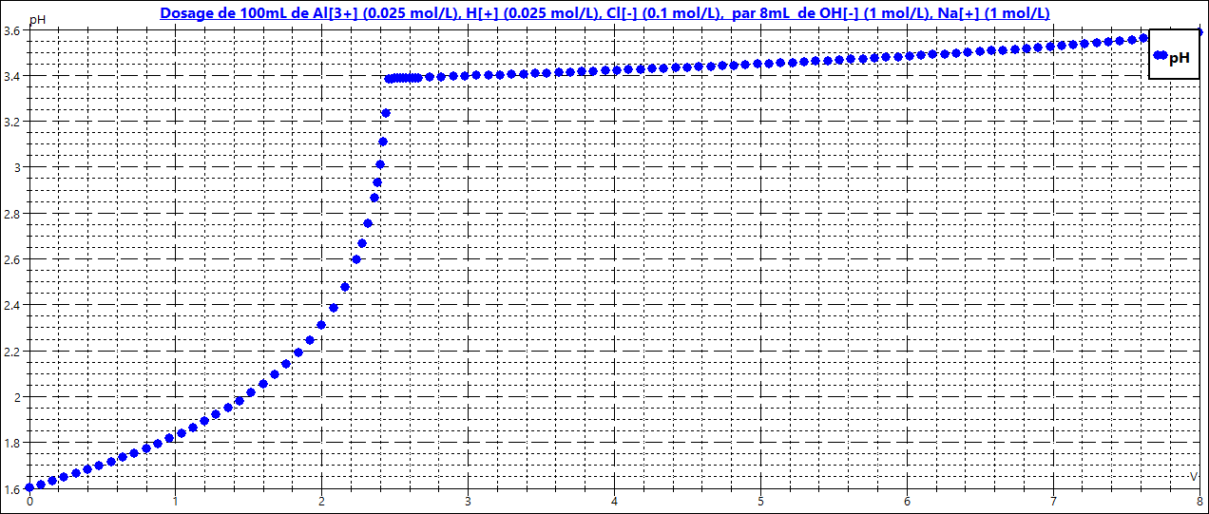
Mesure de Ks par pH-métrie
Q $=\frac{[{Al}^{3+}]{{[HO}^{−}]}^{3}}{{(c^{0})}^{4}}$
${HO}^{−}$, ${Na}^{+}$
(cb = 1.00 mol/L)
Si Q < $K_{s}$ : ${H^{+}}_{(aq)}^{}$ +${ {HO}^{−}}_{(aq)}^{} →2 H_{2}O_{(l)}$
Si Q > $K_{s}$ : ${{Al}^{3+}}_{(aq)}^{}$ +${ {HO}^{−}}_{(aq)}^{} ⇄ {Al(OH)}_{3, (s)}$
pH
$H^{+}$ et ${Al}^{3+}$, ${Cl}^{−}$
(c = 0.025 mol/L)
(V=100.0 mL)
V$\left({HO}^{−}\right)$

Slide 10
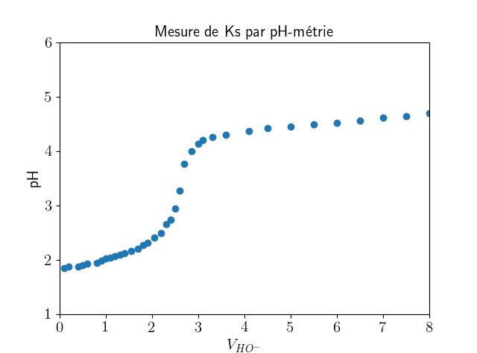
Mesure de Ks par pH-métrie
Au premier grain de précipité :
$$Ks=\frac{{[{Al}^{3+}]}_{0}{{[HO}^{−}]}^{3}}{{(c^{0})}^{4}}$$
➔ $\text{pKs} =3\left(14−{pH}_{lim}\right)−log\left(\frac{{[{Al}^{3+}]}_{0}}{c^{o}}\right)$

Slide 11
Mesure de Ks par pH-métrie
$$\text{pKs} =3\left(14−{pH}_{lim}\right)−log\left(\frac{{[{Al}^{3+}]}_{0}}{c^{o}}\right)$$
${pH}_{lim}=$ 4 $±$ 0.2
$pKs=$ 32 $±$ 2

Slide 12
Diagrammes d’existence
pour la solution saturée
$${pH}_{lim}=14 − \frac{pKs+log⁡\left({n_{0}}/v\right)}{3}$$
$${pH}_{lim}= 3.5$$
${{Al}^{3+}}_{(aq)}^{}$
$${Al(OH)}_{3, (s)}$$
$$pH$$

Slide 13
Diagrammes d’existence
pour la solution saturée
$${pH}_{lim}=14 − \frac{pKs+log⁡\left({n_{0}}/v\right)}{3}$$
$${pH}_{lim}= 3.5$$
${{Al}^{3+}}_{(aq)}^{}$
$${Al(OH)}_{3, (s)}$$
$$(Ks= {10}^{−32})$$
$$pH$$
$${pH}_{lim,2}=3$$
${{Fe}^{3+}}_{(aq)}^{}$
$${Fe(OH)}_{3, (s)}$$
$$(Ks= {10}^{−38})$$
$$pH$$

Slide 14
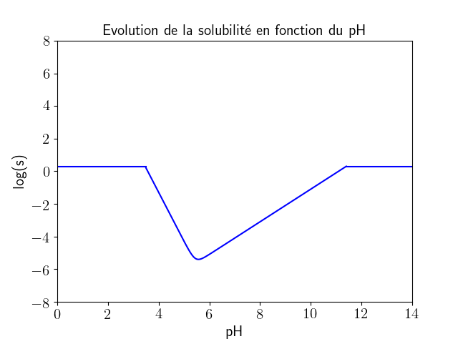
Réactions en compétition
${{Al}^{3+}}_{(aq)}^{}$ +${ {HO}^{−}}_{(aq)}^{} ⇄ {Al(OH)}_{3, (s)}$
${Al(OH)}_{3, (s)}$+${ {HO}^{−}}_{(aq)}^{} ⇄$ ${{{Al(OH)}_{4}}^{−}}_{(aq)}$

Slide 15
Réactions en compétition
${{Al}^{3+}}_{(aq)}^{}$ +${ {HO}^{−}}_{(aq)}^{} ⇄ {Al(OH)}_{3, (s)}$
${Al(OH)}_{3, (s)}$+${ {HO}^{−}}_{(aq)}^{} ⇄$ ${{{Al(OH)}_{4}}^{−}}_{(aq)}$
$${pH}_{lim}=3.5$$
$${pH}_{lim,2}=11.4$$
${{Al}^{3+}}_{(aq)}^{}$
$${Al(OH)}_{3, (s)}$$
$${{{[Al(OH)}_{4}] }^{−}}_{}$$
$$(aq)$$
$$pH$$
$$solution saturée$$

Slide 16
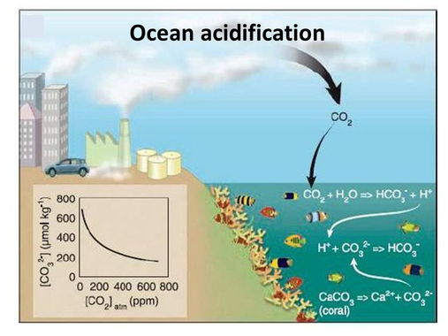
Dissolution des gaz
$${CO}_{2,(g)}⇄{CO}_{2,(aq)}$$
$$s ∝P_{{CO}_{2}}$$

Slide 18
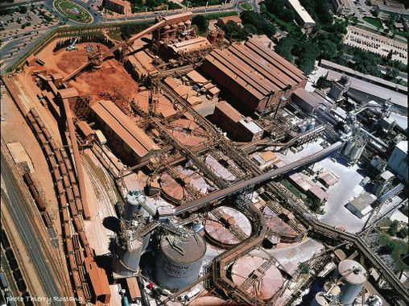
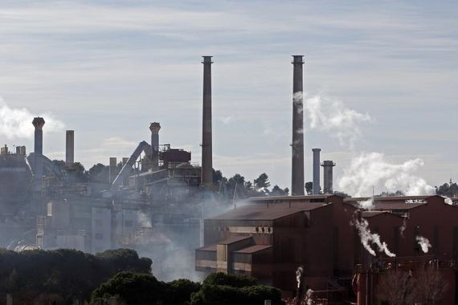

Slide 19
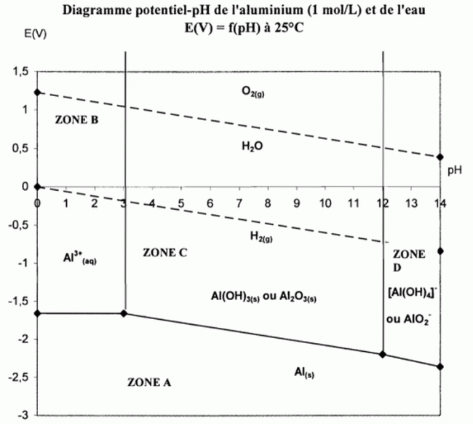

Slide 20
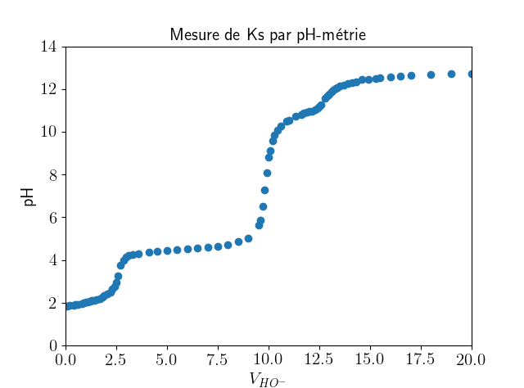
Titrage entier

Slide 21
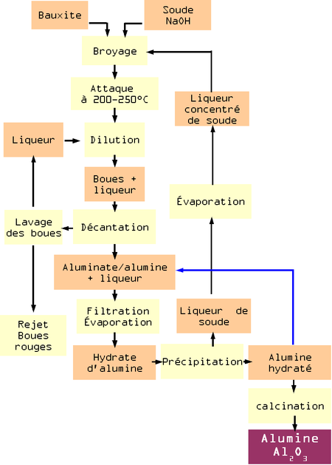
Procédé Bayer

